Slide 1


PyStanとは
この講義で身に付く事
ここまでを振り返り、今後の方針を理解する
PyStanというライブラリとは何かを理解する

Slide 2
もっと自由なモデリングへ(復習)
実際のベイズ統計での要求
自然共役事前分布で意図する全ての事前分布が表せるとは限らない
無情報事前分布を事前分布として使いたい
パラメーターが多い、複雑な統計モデルを使いたい
階層構造を持つような統計モデルを使いたい(階層ベイズモデル)
時系列を取り扱いたい(状態空間モデル)
もっと一般的な統計モデルでの事後分布を求められる必要がある

Slide 3
事後分布の推定(復習)
やり方1
やり方２
やり方3
自然共役事前分布を
使って真面目に手計算
(パラメーターが
２つあるので難しい)
確率分布全体を
求めるのは諦める。
代わりに事後分布が
最大の点だけを求める
MCMCで
事後分布を
サンプリング
（学習をしてきた）
MAP推定
MCMCを使うと一般的な統計モデルの
事後分布からθをサンプリングできる

Slide 4
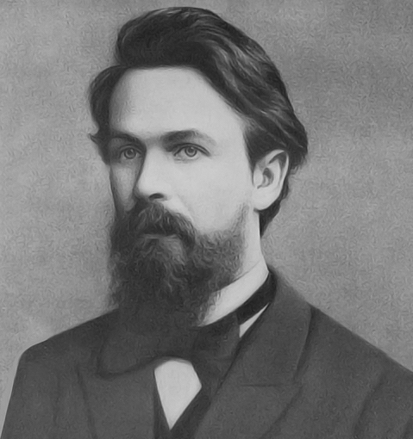
マルコフ連鎖とは？(復習)
θを確率変数とする
Markov
θ₁→ θ₂→ …→ θ_{t-1}→ θ_{t} のような状態の変化の推移：確率過程
この時、
新しい状態θ_{t}が直前の状態θ_{t-1}のみから決定する確率過程(マルコフ性)
:マルコフ連鎖
今の条件だけから次の条件が決まる

Slide 5
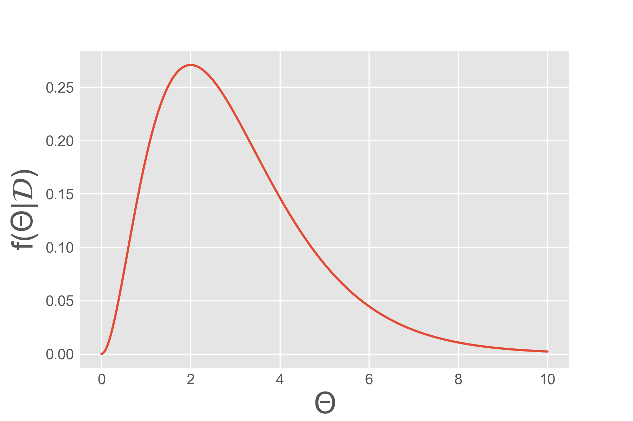




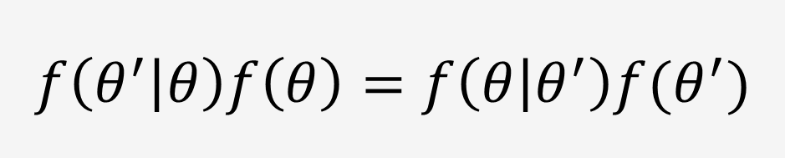


詳細つり合い(復習)
詳細つり合いのイメージ
確率の流れ
$$f\left(θ^{′} | θ\right)f\left(θ\right)=f\left(θ | θ^{′}\right)f(θ^{′})$$
$$f(θ^{′}|θ)$$
移りやすさ
(遷移核)
起こりやすさ
(事後分布)
$$f(θ|θ′)$$
詳細つり合いの条件
$$f(θ)$$
2つの任意のθ, θ’で確率の流れが等しい
$$f(θ′)$$
$$θ$$
$$θ′$$
詳細つり合いを満たす(=流れが等しい)
と確率分布が定常分布になる*
*詳細つり合いは十分条件

Slide 6

遷移核のバリエーション(復習)
詳細つり合いを満たす遷移核は１つではない
遷移核のバリエーション
詳細つり合い
M-Hアルゴリズム
Gibbsサンプラー（熱浴法）
ハミルトニアンモンテカルロ
一通りの仕組みと実装方法を学習した

Slide 7
この後の流れ
ここまで理解できていれば
ベイズ統計の基礎はバッチリです

Slide 8
この後の流れ
ここまで理解できていれば
ベイズ統計の基礎はバッチリです
仕組みは分かったので後は楽をしましょう

Slide 9
この後の流れ
ここまで理解できていれば
ベイズ統計の基礎はバッチリです
仕組みは分かったので後は楽をしましょう
この後の流れ
PyStanというMCMCのライブラリを使って、
ベイズ統計の例題をこなしていきます

Slide 10
Stanとは?
Stan
Stanのロゴマーク
HMCを用いたMCMC用の
プログラミング言語
特徴
統計モデルの記述が簡単
HMCなので高速
様々な確率分布を用意

Slide 11
Stanとは?
Stan
Stanのロゴマーク
HMCを用いたMCMC用の
プログラミング言語
特徴
統計モデルの記述が簡単
HMCなので高速
様々な確率分布を用意
確率的プログラミング:
統計モデリングに特化した
プログラミング言語

Slide 12
PyStanとは?
PyStan
StanをPythonから扱える
ライブラリ
特徴
Pythonから動く
文法はStanに従う
モデルのコンパイルが必要

Slide 13
まずは
PyStanのインストールから行っていきましょう
【Windowsの方】
Visual C++の
インストールも必要です

Slide 14
このセクションで学ぶこと
環境構築
PyStanのインストール
Visual Basicのインストール
Stanの文法
モデルの記述をHello Worldで学ぶ
ケーススタディ
単回帰/重回帰/ロジスティック回帰
階層ベイズ
状態空間モデル

